Slide 1
Jméno autora: Mgr. Olga Bayerlová
Datum vytvoření: 22.04.2013
Číslo DUMu: VY_32_INOVACE_13_AJ1G
Ročník: I.
Anglický jazyk
Vzdělávací oblast: Jazyk a jazyková komunikace
Vzdělávací obor: Anglický jazyk
Tematický okruh: Popis prostředí, místa
Téma: Existenciální vazba There is/are
Metodický list/anotace: Prezentace určená pro opakování pomocí projekce PC nebo formou vytištění pracovního listu s následnou kontrolou. Vhodné k procvičování po předcházejícím výkladu.

Slide 2
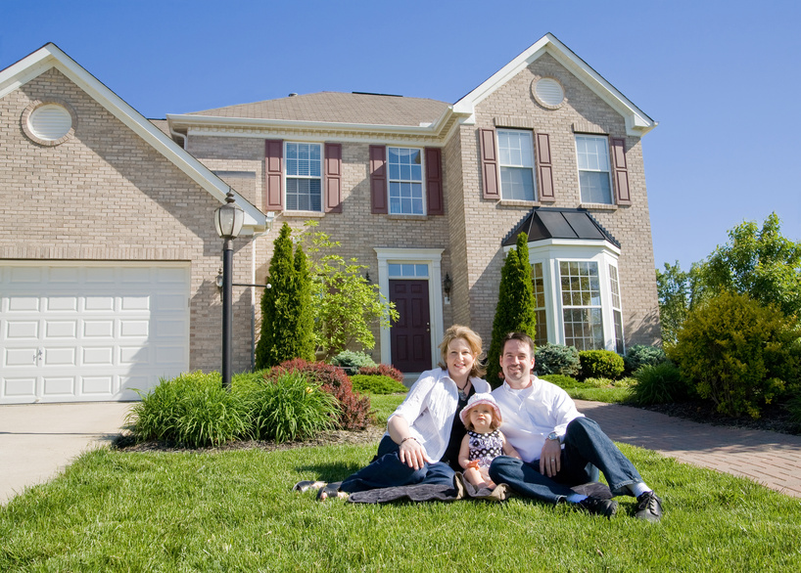
There is/are
There is a family house.
There is a street lamp.
There is a garage.
There are some bushes.
There are 3 people.
There are a lot of windows.

Slide 3
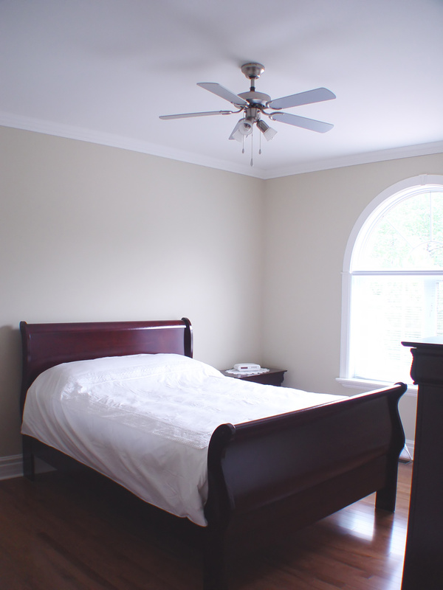
Singular
Questions / Answers
There is a bed.
Is there a bed?
+ Yes, there is.
+ Yes, there‘s a bed.
- No, there isn‘t.
- No there isn‘t a bed.

Slide 4
Plural
Questions / Answers
There is are some flowers.
Are there any flowers?
+ Yes, there are.
+ Yes, there‘re some flowers.
- No, there aren‘t.
- No there aren‘t any flowers.

Slide 5
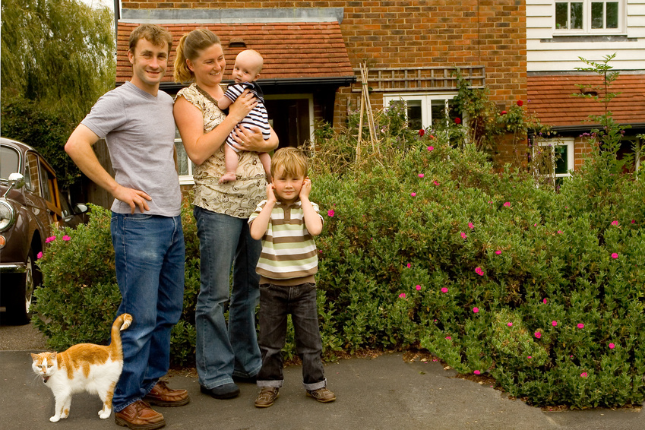
Excercise
Describe this picture

Slide 6
Solution
Describe this picture
There is a house.
There is a car.
There is a cat.
There are parents.
There are 2 children.
There are some flowers.

Slide 7
Citace:
Zdroj obrázků: MS Office, Verze: 14.0.6129.5000 (64bitová verze)

